Slide 1
职员评聘、
专业技术职务认定及评聘
工作介绍
人事处 张帅
2015年5月

Slide 2
汇报提纲
职员评聘
历史沿革
评审文件
申报条件
评审程序
提交材料
专业技术职务认定及评聘
专业技术职务认定
中级专业技术职务评审
高级专业技术职务评审
提醒

Slide 3
一、职员制历史沿革
目标：建设素质高、业务精、相对稳定的专业化管理职员队伍
结合学校职员实际，在人社部未出台事业单位职员制之前，参照教育部职员制度，出台《北京理工大学职员制实施暂行办法》（党发[2011]25号）
1998年出台《北京理工大学职员职务序列试行办法》（校办字[1998]19号）
增加过渡申报条件，进一步优化评审程序
1998-2007
2008
2011
2012
2013
2014
开展首次岗位设置和聘用工作，完成了专业技术（教师和其他专业技术岗位）、管理和工勤技能三类岗位的过渡性分类设置和分级聘用
第二轮岗位设置聘用工作
首次开展职员年度晋级评审
增加一线辅导员申报职员的认定办法

Slide 4

二、 职员评审
执行文件：
《北京理工大学职员制实施暂行办法》（党发[2011]25号）
当年度工作通知
评审时间：每年5月-7月
文件可至人事处网站（renshichu.bit.edu.cn）--
2015职员评聘专题下载

Slide 5
三、申报条件
各级职员聘用的基本条件
具有良好的品行操守和职业道德；
具有履行岗位职责所需的专业、能力或技能；
原则上具有大学本科及以上学历；
爱岗敬业，尽职尽责，年度考核合格以上。
过渡条件-学历
过渡条件-任职年限
对于参加工作年限满35年及以上的七级职员，申报六级职员时，学历可放宽到大专。
对于参加工作年限满35年及以上的八级职员，申报七级职员时，学历可放宽到大专及以下。
对于参加工作年限满30年及以上的九级职员,申报八级职员时，学历可放宽到大专及以下。
对于具有副高级专业技术职务的非领导职务的六级职员，申报五级职员时，非领导职务职员任职年限和副高级专业技术职务任职年限可互相折算。
对于具有中级专业技术职务的非领导职务的七级职员，申报六级职员时，非领导职务职员任职年限和中级专业技术职务任职年限可互相折算。

Slide 6
三、申报条件
本科毕业参加工作满5年；
硕士毕业参加工作满3年；
博士毕业参加工作满3个月
年资
条件
任九级职员6年及以上
具有中级专业技术职务
八级职员
近5年以第一作者在全国性公开发行的刊物或正式出版论文集发表所在工作领域的研究论文2篇及以上
业绩
条件
近5年参与制定的管理文件不少于2份

Slide 7
三、申报条件
现任科级副职3年及以上
本科毕业参加工作满7年；
硕士毕业参加工作满5年；
博士毕业参加工作满2年
年资
条件
非领导职务的八级职员，任职满10年及以上或任中级专业技术职务6年及以上
七级职员
近3年以第一作者在全国性公开发行的刊物或正式出版论文集发表所在工作领域的研究论文2篇及以上
业绩
条件
近3年参与制定的管理文件不少于2份

Slide 8
三、申报条件
现任科级正职8年及以上
现任科级正职4年及以上，
本科毕业参加工作满10年、
硕士毕业参加工作满8年、
博士毕业参加工作满5年
年资
条件
非领导职务的七级职员满10年，同时具备中级及以上专业技术职务18年及以上（可折算）
本科,
1976以后出生的人员须具有硕士
具有高级专业技术职务
六级职员
近5年个人获省部级及以上奖1项或局级一、二等奖1项或校级一、二等奖1项
业绩
条件
近5年被评为省部级及以上先进个人1次或局级个人表彰1次或校级个人表彰1次
近3年公开发表论文、专著或课题3篇及以上
近3年管理文件、规章制度不少于3份

Slide 9
三、申报条件
现任处级副职10年及以上
现任处级副职7年及以上,
本科毕业参加工作满20年、
硕士毕业参加工作满18年、
博士毕业参加工作满15年
年资
条件
非领导职务的六级职员满12年，同时具备副高级及以上专业技术职务满10年（可折算）
近五年年度考核至少一次优秀
五级职员
近5年个人获省部级及以上奖1项或局级一、二等奖2项或校级一、二等奖2项
业绩
条件
近5年被评为省部级及以上先进个人1次或局级个人表彰2次或校级荣誉称号2次（不含学校部门奖励）或学校年度考核优秀3次
近3年公开发表论文、专著或课题5篇及以上
近3年管理文件、规章制度不少于5份

Slide 10
四、评审程序

Slide 11
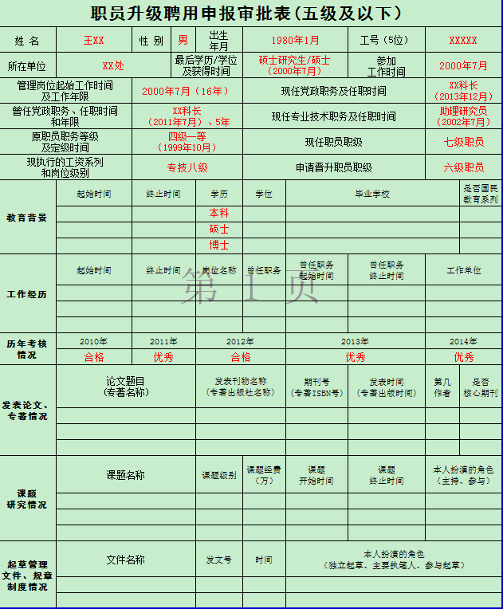
五、提交材料
《职员升级聘用申报审批表》
（正面示例）

Slide 12
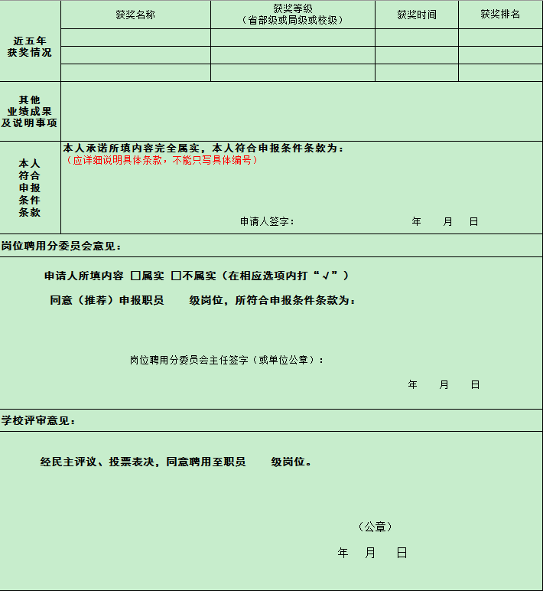
五、提交材料
《职员升级聘用申报审批表》
（反面示例）

Slide 13
汇报提纲
职员评聘
历史沿革
评审文件
申报条件
评审程序
提交材料
专业技术职务认定及评聘
专业技术职务认定
中级专业技术职务评审
高级专业技术职务评审
提醒

Slide 14
一、专业技术职务认定
执行文件：《北京理工大学关于专业技术职务认定的规定》（校人发[2008]4号）
办理时间及认定职称
获得学位 | 任职时间 | 认定职称 | 任职时间计算
学士 | 入校满一年 | 初级（研究实习员等） | 入校一年后
硕士 | 入校满半年 | 初级（研究实习员等） | 自入校之日起
博士 | 入校满半年 | 中级（助理研究员等） | 自入校之日起

Slide 15
认定程序
详细要求见人事处网站（renshichu.bit.edu.cn）
--服务指南--师资培养科--专业技术职务认定

Slide 16
二.专业技术职务评审
申报条件执行文件
中级专业技术职务：
《北京理工大学中级专业技术职务申报条件》（人发[2008]20号）
高级专业技术职务：
高级执行文件：《北京理工大学高级专业技术职务岗位申报基本条件（修订）》（办发[2012]23号）
评审时间：每年5月-7月

Slide 17
二、专业技术职务评审-中级
任职年限要求
1
取得硕士学位者需任初级专业技术职务满二年。
2
大学本科毕业，需任初级专业技术职务满四年。
文件可至人事处网站（renshichu.bit.edu.cn）-- 2015专业技术职务评聘专题下载

Slide 18
外语与计算机水平要求
执行文件：《工业和信息化部专业技术职务评聘工作管理办法（试行）》（工信厅人[2009]54号）
参加全国专业技术人员职称外语考试，报名网址：北京市人事考试（ http://www.bjrbj.gov.cn/bjpta/）
报名时间：一般为每年12月份
考试时间：一般为每年3月份
需申报人自行报考，请提前准备报考
外语水平
计算机水平
参加全国专业技术人员计算机能力考试，报名网址同上。
硕士免考
详细要求及具体免试条件见工信部文件
（人事处网站-2015专业技术职务评聘专题-文件5/文件6）

Slide 19
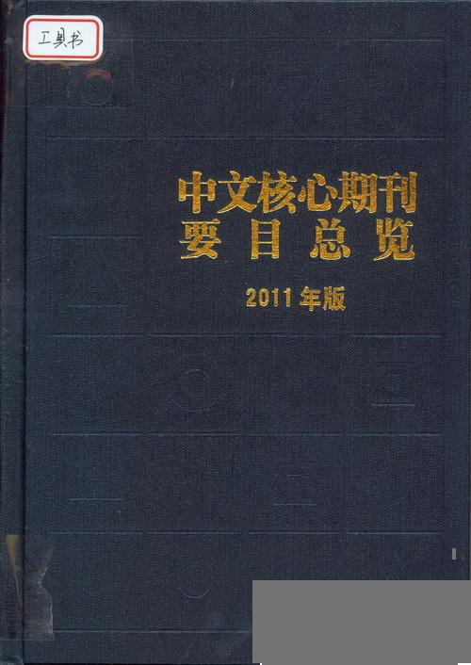
业务条件要求-论文（以教育管理系列为例）
以第一作者在中文核心期刊公开发表教育研究与教育管理论文2篇。
中文核心期刊：以北京大学出版社发行的《中文核心期刊要目总览》所载刊物为准（目前为2011年版）
被SCI、SSCI、EI、CSSCI收录的论文可视为国内核心期刊文章。
CSSCI：依据南京大学中国社会科学研究评价中心“中文社会科学引文索引”为准。
注：学术成果和工作业绩须是任现职以来取得，截止当年4月30日正式发表。
完整的申报业务条件见《北京理工大学中级专业技术职务申报条件》（人发[2008]20号）

Slide 20
中级专业技术职务职称评审流程
注：详细评审程序以当年度专业技术职务评聘文件为准

Slide 21
二、专业技术职务评审-高级
高级专业技术职务业务条件要求：
 | 副研究员 | 研究员
一、管理工作 | 1.从事管理工作5年以上，任中级专业技术职务5年以上； 2.主持提出或拟定重要的工作意见、规划、政策文件等2项以上。 | 1.从事管理工作6年以上，任副高级专业技术职务5年以上； 2.主持提出或拟定重要的工作意见、规划、政策文件等4项以上。
二、论文及著作 | 1.以第一作者发表核心期刊论文5篇； 2.出版或编写学术专著20万字以上； 3.作为主编或副主编出版研究文集。 | 1.以第一作者发表核心期刊论文10篇； 2.出版或编写学术专著30万字以上； 3.作为主编出版研究文集。
三、成果及奖励 | 1.获得国家级或省部级科研、教学奖； 2.省部级以上管理工作先进个人； 3.作为部门负责人，单位获省部级以上先进集体奖； 4.主持或参加省部级以上的管理课题。 | 1.获得国家级科研、教学一等奖前七名，二等奖前五名； 2.获得省部级科研、教学一等奖前四名，二等奖前三名，三等奖前二名； 2.省部级以上管理工作先进个人； 3.作为部门负责人，单位获省部级以上先进集体奖； 4.主持省部级以上的管理课题。
注：一为必备项，二、三项需分别满足1条或以上。
《北京理工大学高级专业技术职务岗位申报基本条件（修订）》（办发[2012]23号）

Slide 22
二、专业技术职务评审-高级
评审流程：
文件可至人事处网站（renshichu.bit.edu.cn）-- 2015专业技术职务评聘专题下载

Slide 23
四、提醒事项-职员制
关于答辩制
  每人时间为5分钟，包括三方面内容：个人基本情况、符合申报条件具体条款、个人工作业绩
  关于有限次数申报
  为保证评审工作的严肃性和有效性，提高评审效能，实行有限申报次数制度，对于连续两年申报但在评审环节未通过的职员需隔年申报，距离退休不足两年的人员除外，自2013年开始计次。

Slide 24
四、提醒事项-专业技术职务评审
关于外语水平及计算机水平考试
  提前报名参加全国专业技术人员职称外语考试、全国专业技术人员计算机能力考试
  关于业绩节点
  学术成果和工作业绩须是任现职以来取得，截止当年4月30日正式发表

Slide 25
谢 谢！
人事教育科：68912334
师资管理科：68912338

